Slide 1


第七小组项目汇报
GROUP VII PROJECT REPORTING
武汉科技大学丨第七小组
汇报人：×××
导师：×××
汇报时间：×××

Slide 2
目 录
CONTENTS
01
项目简介
02
技术方案
项目背景
作品思路
作品优势
A进程功能
B进程功能
详细说明
03
结果展示
04
项目总结
选题背景及目的
研究方法
研究内容
选题背景及目的
研究方法
研究内容

Slide 3

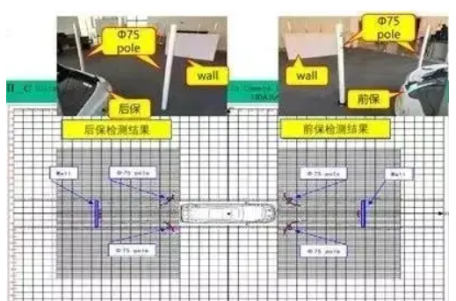
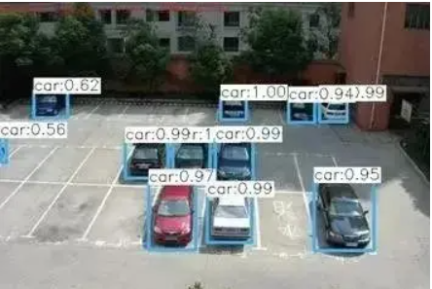
1.1
项目背景
Project background
在自动驾驶技术不断发展的今日，L2级自动驾驶已进入寻常百姓家，得到越来越多的主流消费者的关注。其主要功能有车道保持、自适应巡航、自动泊车、交通标志识别、盲区监测、前方碰撞预警等，支持这些功能的实现离不开目标识别技术。其中自动泊车功能的基于视觉的停车场车位状态检测技术是通过停车场安装的监控摄像头，基于深度学习算法，实现车位占用状态的实时检测，并将此信息上传至停车场车位管理后台服务器，为自主泊车车辆提供可泊车位信息。此次项目主要目的是模拟从摄像头获取视频数据到BCM（车身控制器），BCM对数据进行处理和甄别，并在中控屏上显示结果的过程。
项目简介
技术方案
结果展示
项目总结
致 谢
第1/17页

Slide 4
1.2
作品思路
Design ideas
模型训练部分：将停车过程进行简化，借用盒子模拟停车过程遇到的障碍物，实现对障碍物的识别。通过基于YOLOv5技术对数据集进行多轮训练，得到较好的训练结果模型，并将其转换为C++可调用的onnx格式的权重文件。以Qt为框架进行平台的搭建，使用OpenCV部署YOLOv5模型。
项目简介
技术方案
结果展示
项目总结
致 谢
第1/17页

Slide 5
1.2
作品思路
Design ideas
数据传输与显现：运用多进程技术实现客户端程序和服务端程序的实时通信并传输视频数据。在客户端程序中需要对接受到的视频数据进行实时显现，并进行处理，即根据选择的不同种类（3种以上）的识别物，发送不同的指令，让服务端程序标记不同的识别物。
项目简介
技术方案
结果展示
项目总结
致 谢
第1/17页

Slide 6

1.3
项目开发流程
Daily routine
7.24
配置了opencv环境，运行了测试代码
确定项目研究方向，撰写项目简介
7.26
训练障碍物识别pt模型，并将模型转换为onnx格式后引入到项目中实现图像识别
介绍进程主要功能
项目简介
技术方案
结果展示
7.25
创建了两个进程，实现了进程间的视频传输和信号量传输
对图片进行分类打标签，撰写作品思路及优势
7.27
对界面进行了美化，并撰写了相关技术文档
项目总结
致 谢
第14/17页

Slide 7


1.3
作品优势
Works advantages
界面功能完善美观
熟练运用Qt基本控件进行布局实现统一的样式格调，创建漂亮的UI界面，大大节省开发时间。主要界面功能有读取摄像头画面，显示目标IP与目标端口，识别图中的障碍物等。
项目简介
技术方案
结果展示
项目总结
训练模型有较高准确率
借用labelImg工具对数据图片进行精准标记，得到大量标记良好的数据集，并将其按照80%训练集、10%验证集、10%测试集进行划分，确保达到最佳训练结果。
致 谢
第1/17页

Slide 8
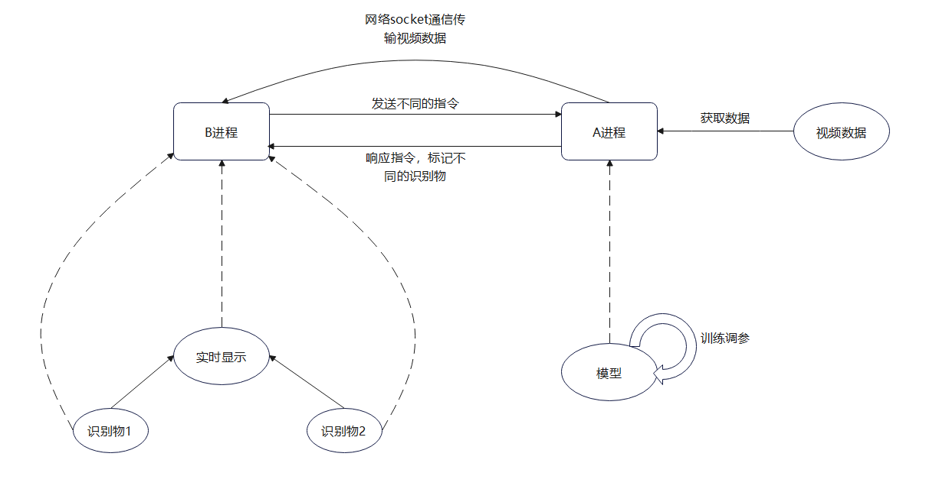
2.1
功能框图
Functional Block Diagram
项目简介
技术方案
结果展示
项目总结
致 谢
第5/17页

Slide 9
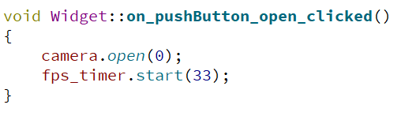
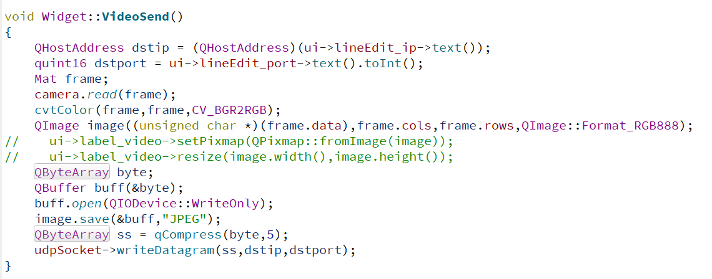
2.2
主要功能
Main functions
客户端开启摄像头并将数据传递到服务端
客户端使用OpenCv的VideoCapture类 + Qtimer定时器实现简单的摄像头调用，将视频数据按帧分割，便于传输和处理。
使用UDP传输数据：首先利用字节数组QByteArray类和数据缓冲区QBuffer类实现数据的存储，接着利用QUdpSocket类发送UDP数据报将数据传递到服务端。
项目简介
技术方案
结果展示
项目总结
致 谢
第5/17页

Slide 10
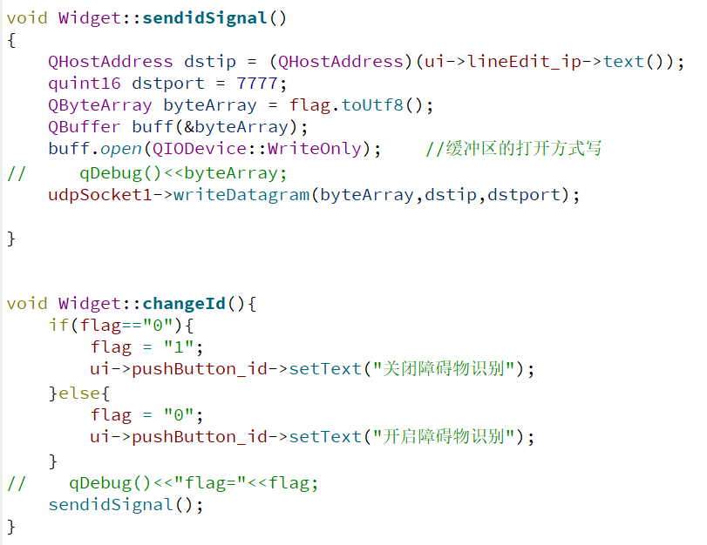
2.2
主要功能
Main functions
客户端向服务端发送指令
通过信号量flag的值在两个进程之间的传递来决定是否选择对视频中的障碍物进行识别，flag值为1表示识别障碍物，flag值为0表示关闭识别障碍物。两个进程之间的通信依旧通过UDP传输连接进行，在Qt中的编程表现为发送方点击关闭或识别障碍物相关信号量利用QUdpSocket对象udpSocket函数writeDatagram传输数据，包含参数：信号量、目标ip地址以及接口，信号量以QByteArray格式封装。
项目简介
技术方案
结果展示
项目总结
致 谢
第5/17页

Slide 11
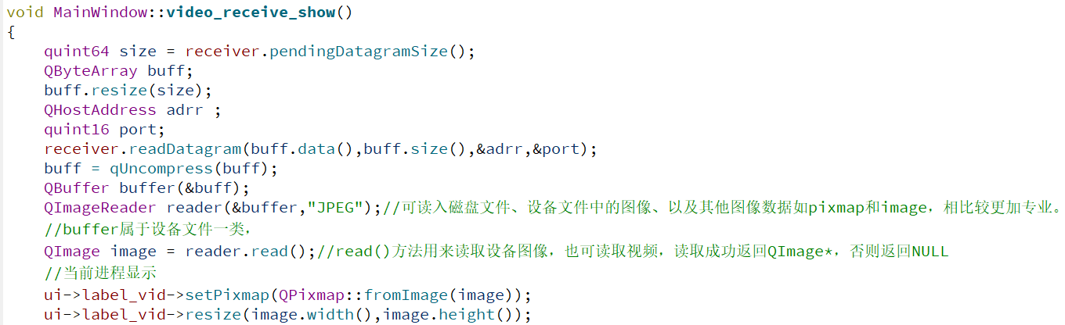
2.2
主要功能
Main functions
服务端接收并显示数据
服务端通过开启两个不同的端口利用QUdpSocket类接收UDP数据报接收两类数据，分别为图像数据和信号量数据。利用字节数组QByteArray类和数据缓冲区QBuffer类实现数据的接收和存储。QImageReader类实现设备文件中图像以及其他图像数据的读入。
项目简介
技术方案
结果展示
项目总结
致 谢
第5/17页

Slide 12
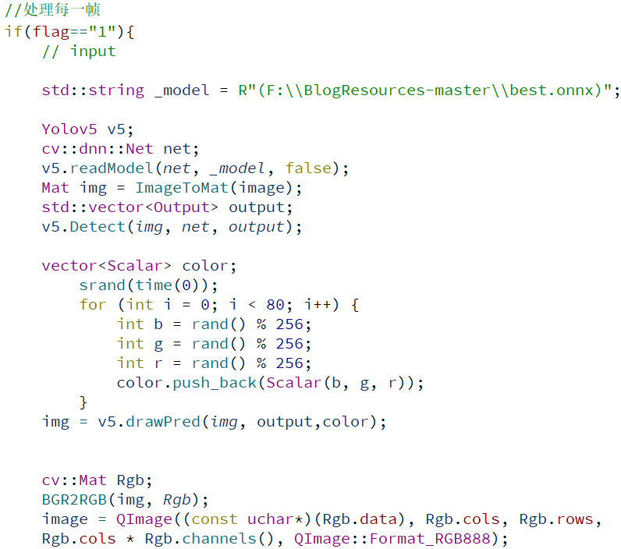
2.2
主要功能
Main functions
服务端对画面进行处理
根据所接收的信号量判断是否开启障碍物识别。实现障碍物识别包括以下步骤：首先利用Yolov5::LetterBox分割图片，获取数据集中训练模型标签基本信息，物体的中心位置，物体的长宽（h,w），标签边界四个点坐标等信息，再通过Yolov5::readModel读取权重文件，加载模型，获取模型的基本信息,训练权重文件，接着通过Yolov5::Detect测试模型，识别图片中的物体及类别，获取预测框含有目标的置信度和预测框预测，最后通过Yolov5::drawPred根据训练结果，画出标签框。
项目简介
技术方案
结果展示
项目总结
致 谢
第5/17页

Slide 13
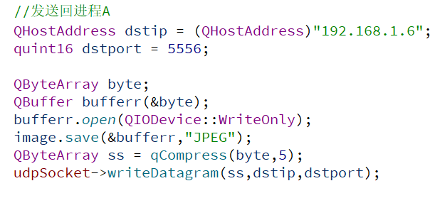
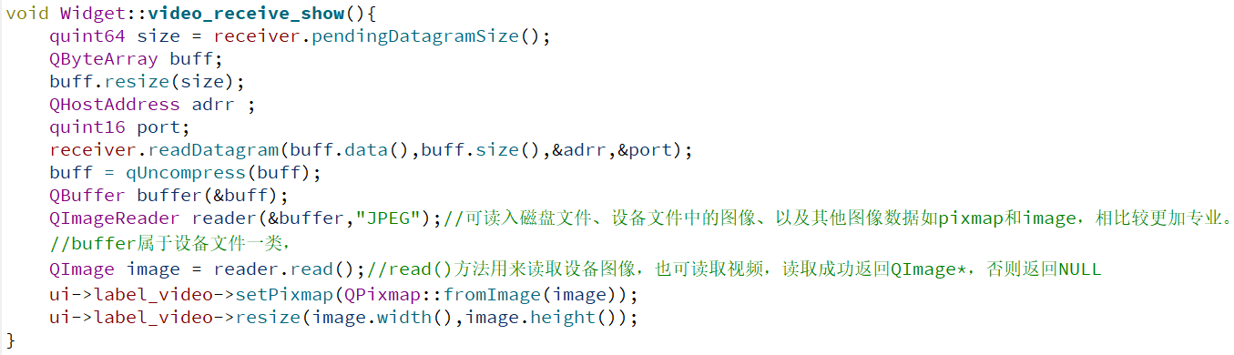
2.2
主要功能
Main functions
服务端将处理过的画面传递给客户端并由客户端显示
该功能的实现方式与客户端将画面传递给服务端并由服务端显示的实现方式相同，在这里不再赘述。
项目简介
技术方案
结果展示
项目总结
致 谢
第5/17页

Slide 14
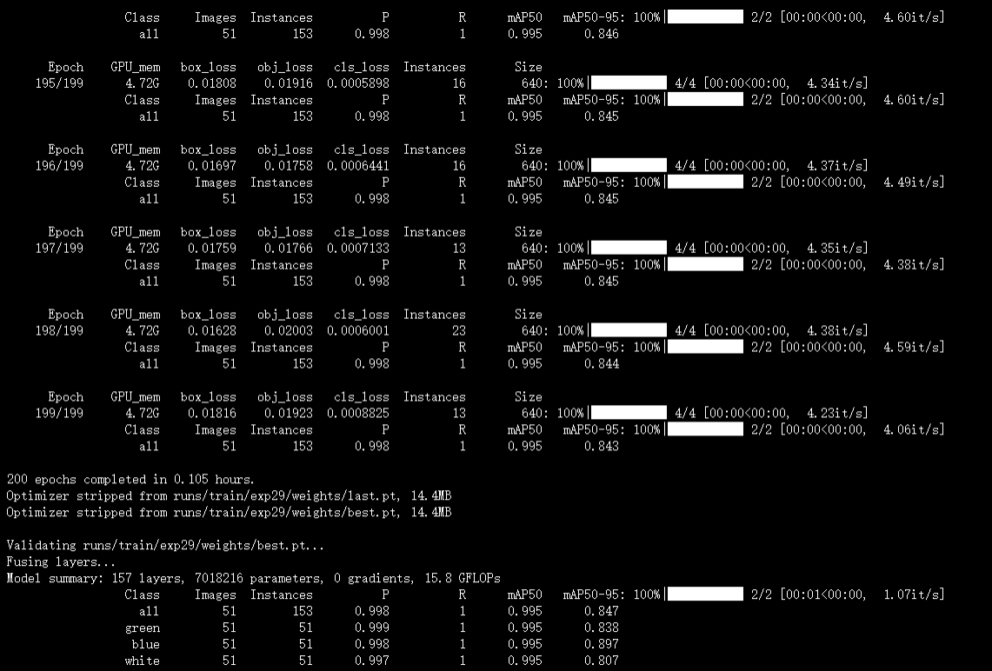
2.3
Yolov5具体技术说明
Yolov5 Specific Technical Description
障碍物识别模型生成训练
主要使用了yolov5源码的train.py、test.py、detect.py、export.py等代码文件。
首先配置yolov5算法的pytorch运行环境以及导入相关依赖库，接着进行数据的收集打标签形成自己的数据集，在yolov5-master同级目录下创建datasets将数据集放入其中，根据数据集创建yaml训练数据配置文件。
然后，在train.py中引用自己创建的obstacle.yaml、设置训练图像大小以及簇数。通过在终端引用命令行语句进行模型训练，产生best.pt权重文件，使用detect.py进行验证。最后在export.py文件中设置相应参数将best.pt文件转化为能被c++引用的onnx文件进行模式识别。
项目简介
技术方案
结果展示
项目总结
致 谢
第5/17页

Slide 15
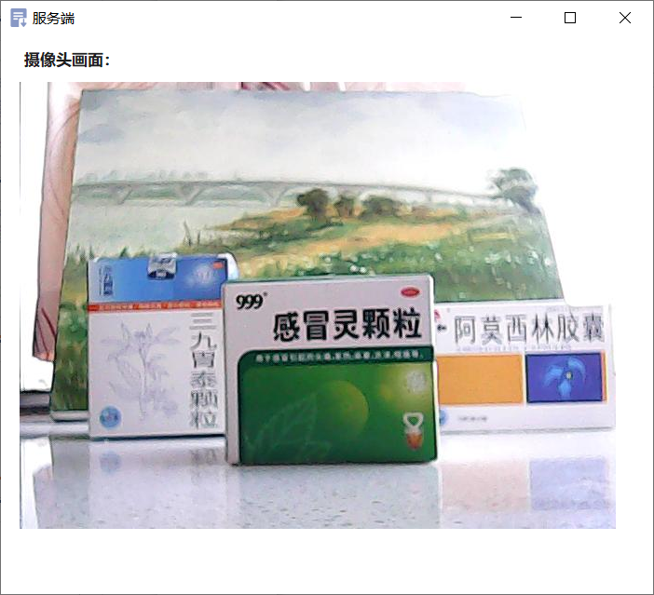
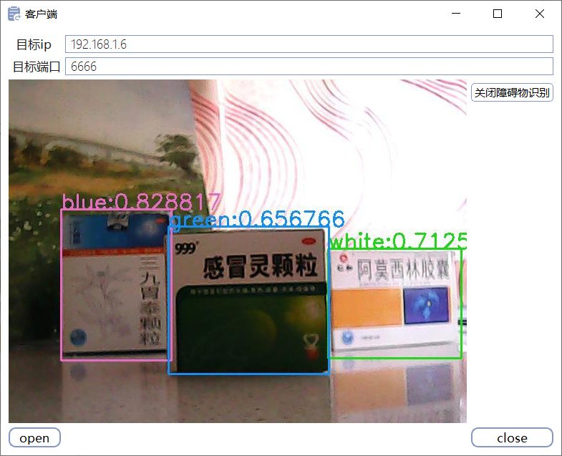
2.4
效果展示
Show
服务端
客户端
项目简介
技术方案
结果展示
项目总结
致 谢
第5/17页

Slide 16
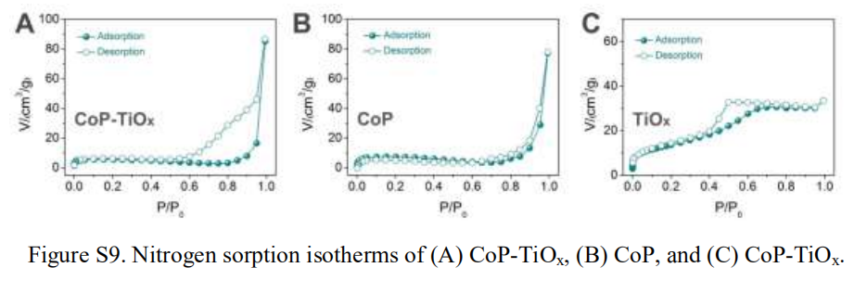
2.3
木卫林输入研究标题
print the presentation
绪 论
研究背景
研究工作
论文总结
致 谢
木卫林输入标题
在这里输入解释说明内容，在这里输入解释说明内容在这里输入解释说明内容在这里输入解释解释在这里输入解释说明内容说明内容输入解释说明内容在这里输入解释说明内容在这里输入输入解释
第6/17页

Slide 17
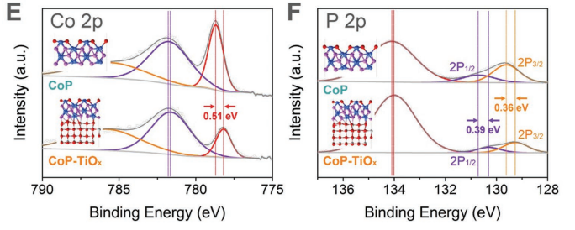
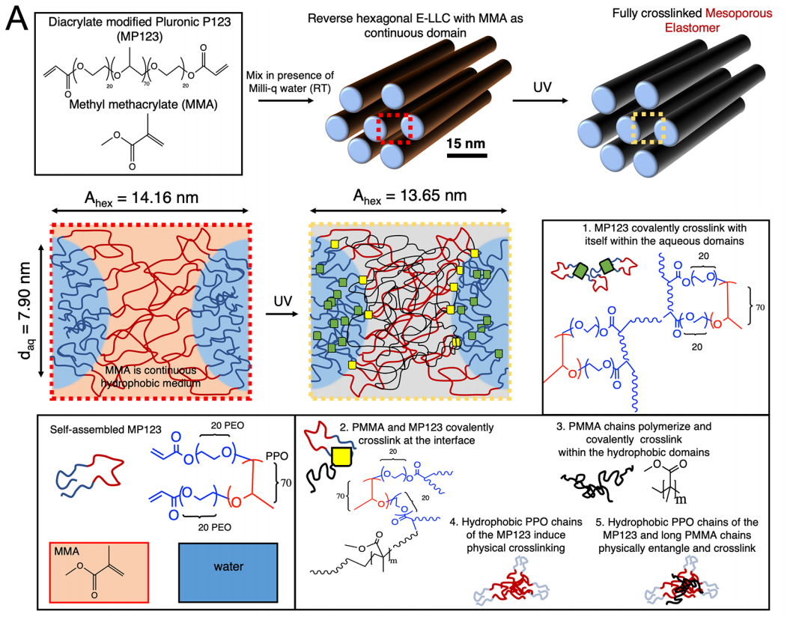
2.4
木卫林输入研究标题
print the presentation
绪 论
研究背景
研究工作
论文总结
致 谢
第7/17页

Slide 18
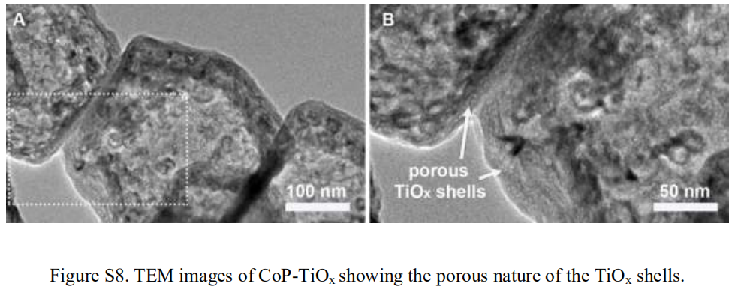
3.1
木卫林输入研究标题
print the presentation
绪 论
研究背景
研究工作
论文总结
致 谢
木卫林输入标题
在这里输入解释说明内容，在这里输入解释说明内容在这里输入解释说明内容在这里输入解释解释在这里输入解释说明内容说明内容输入解释说明内容在这里输入解释说明内容在这里输入输入解释
第8/17页

Slide 19
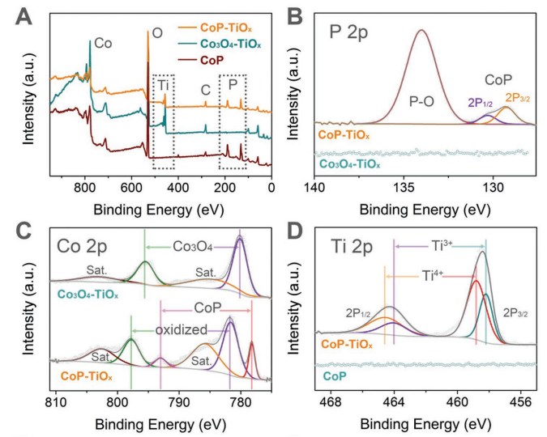
3.2
木卫林输入研究标题
print the presentation
项目简介
技术方案
结果展示
项目总结
致 谢
第9/17页

Slide 20
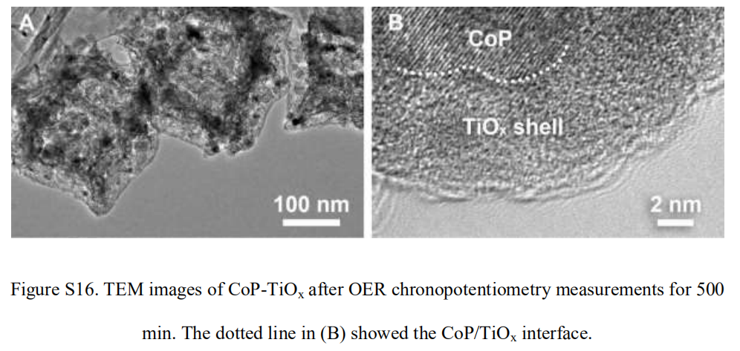
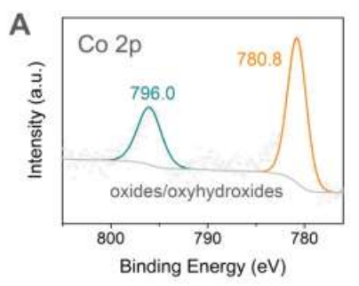
3.3
木卫林输入研究标题
print the presentation
绪 论
研究背景
研究工作
论文总结
致 谢
木卫林输入标题
在这里输入解释说明内容，在这里输入解释说明内容在这里输入解释说明内容在这里输入解释解释在这里输入解释说明内容说明内容输入解释说明内容在这里输入解释说明内容在这里输入输入解释
第10/17页

Slide 21
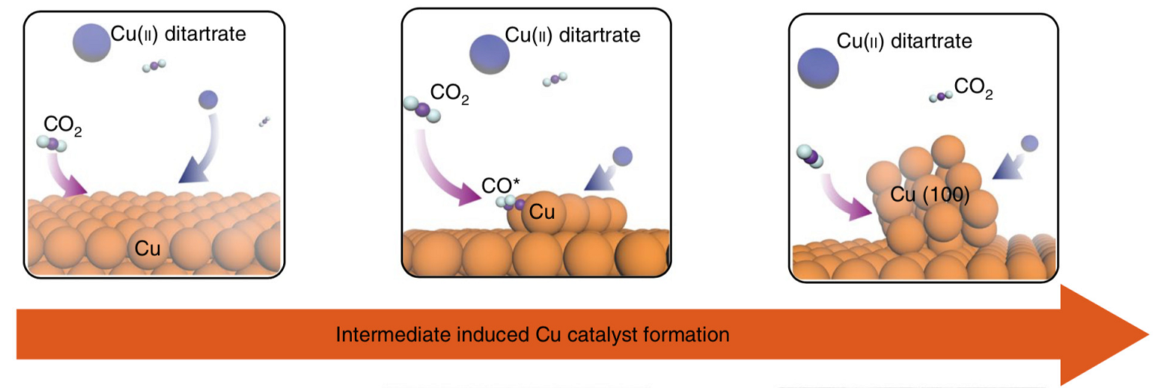
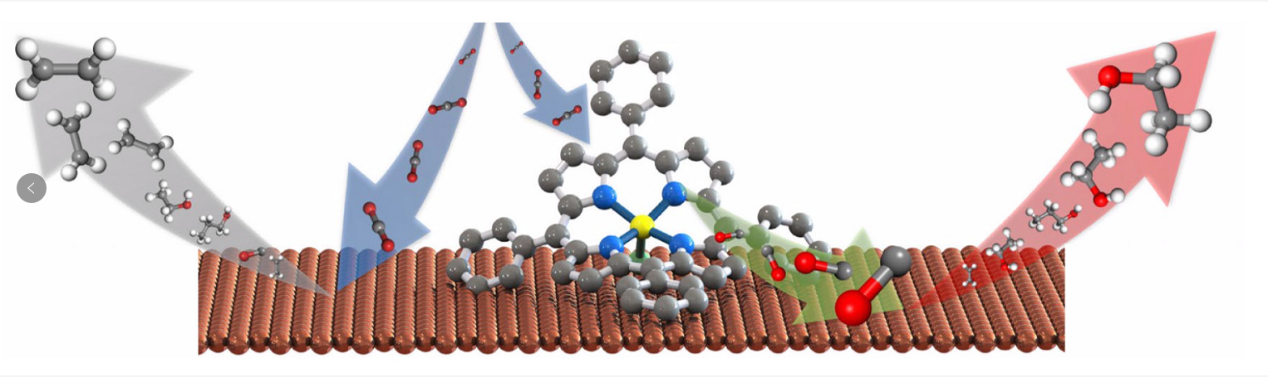
3.4
木卫林输入研究标题
print the presentation
绪 论
木卫林输入标题
在这里输入解释说明内容，在这里输入解释说明内容在这里输入解释说明内容在这里
研究背景
研究工作
木卫林输入标题
在这里输入解释说明内容，在这里输入解释说明内容在这里输入解释说明内容在这里
论文总结
致 谢
木卫林输入标题
在这里输入解释说明内容，在这里输入解释说明内容在这里输入解释说明内容在这里
第11/17页

Slide 22
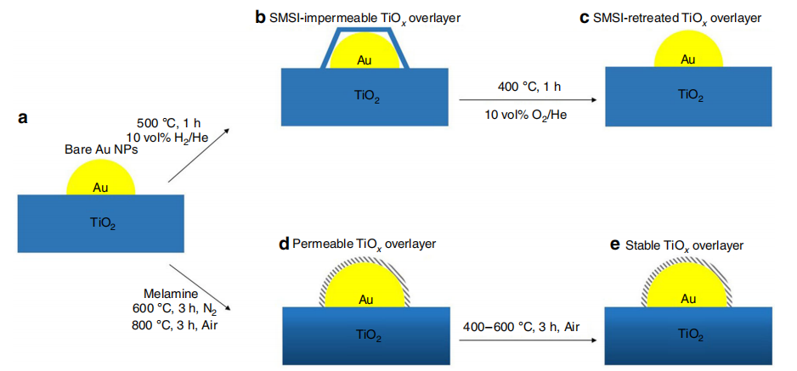
4.1
木卫林输入研究标题
print the presentation
绪 论
研究背景
研究工作
论文总结
致 谢
木卫林输入标题
在这里输入解释说明内容，在这里输入解释说明内容在这里输入解释说明内容在这里输入解释解释在这里输入解释说明内容说明内容输入解释说明内容在这里输入解释说明内容在这里输入输入解释
第12/17页

Slide 23
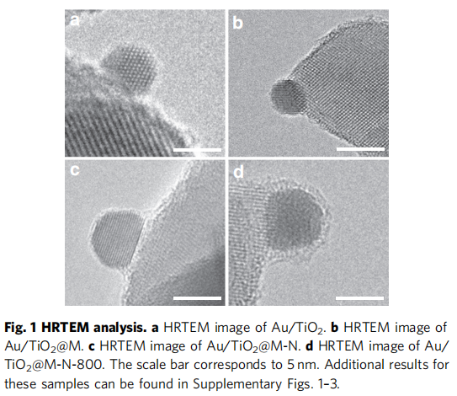
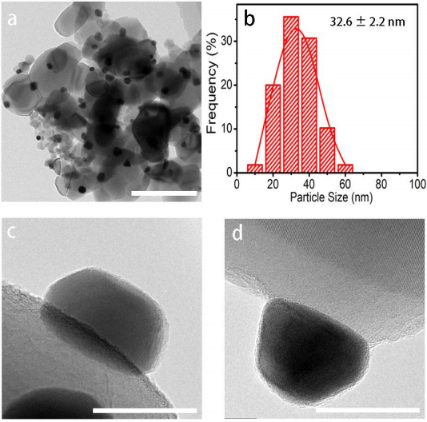
4.2
木卫林输入研究标题
print the presentation
绪 论
研究背景
研究工作
论文总结
致 谢
木卫林输入标题
在这里输入解释说明内容，在这里输入解释说明内容在这里输入解释说明内容在这里输入解释解释在
第13/17页

Slide 24
4.1小组总结与收获
代码组
项目简介
技术方案
结果展示
方案组
项目总结
致 谢
汇报组
第14/17页

Slide 25

木卫林致谢
print the presentation
导 师： ××× 教授
项目简介
技术方案
指导老师：
××× 教授； ××× 教授； ××× 教授； ××× 教授； ××× 教授
结果展示
项目总结
合作与帮助：
××× ； ××× ； ××× ； ×××
致 谢
测试老师：
××× 老师； ××× 老师； ××× 老师
朋友与家人：
××× ； ××× ； ××× ； ××× ；
第15/17页

Slide 26


恳请老师 批评指正
GRADUATION THESIS DEFENSE TEMPLATE
武汉科技大学丨第七小组
汇报人：×××
导师：×××
汇报时间：×××

